Slide 1
Ngày Quốc Tế Hạnh Phúc
Đàm Quang Duy

Slide 2
Mục tiêu trang web
Trang web được thiết kế để giúp mọi người biết về ngày Quốc tế Hạnh phúc, từ đó lan tỏa niềm vui và sự hạnh phúc đến cho mọi người

Slide 3

Giới thiệu chủ đề

Slide 4
Ngày Quốc tế Hạnh phúc
Ngày Quốc tế Hạnh phúc hay là Ngày Hạnh phúc
(International Day of Happiness) là ngày 20 tháng
3 hàng năm, kể từ năm 2013. Ngày này là ý tưởng
của chuyên gia Liên Hợp Quốc Jayme Illien đưa ra
nhằm tôn vinh, phát triển và nâng cao hạnh phúc
trên toàn cầu.

Slide 5

Trang About Us

Slide 6
Trang chính

Slide 7
NGÀY QUỐC TẾ HẠNH PHÚC
1
2
3
Khái niệm
Ngày Quốc tế Hạnh phúc là ngày gì?
Ý nghĩa
Ngày Quốc tế Hạnh phúc có ý nghĩa như thế nào?
Thông điệp
Ngày Quốc tế Hạnh phúc muốn truyền tải thông điệp gì?

Slide 8
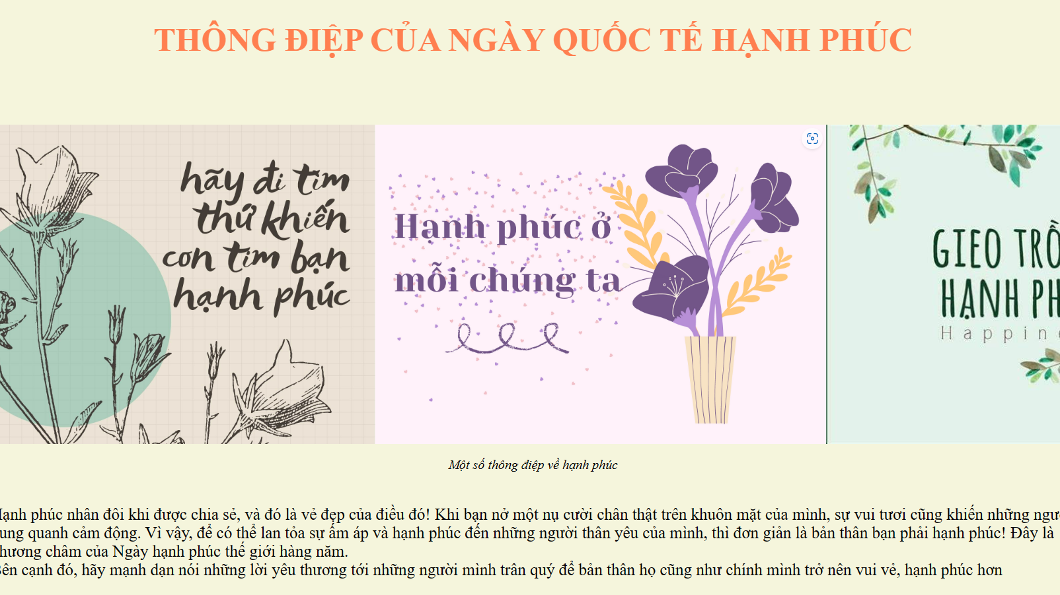
Dự án của tôi

Slide 9
Thanks for your attention
Cảm ơn vì đã lắng nghe!

Slide 10
Mockup desktop
You can replace the image on the screen with your own work. Just right-click on it and select “Replace image”

Slide 11
Thanks!
Do you have any questions?
youremail@freepik.com
+34 654 321 432
yourwebsite.com
Please keep this slide for attribution

